Slide 1
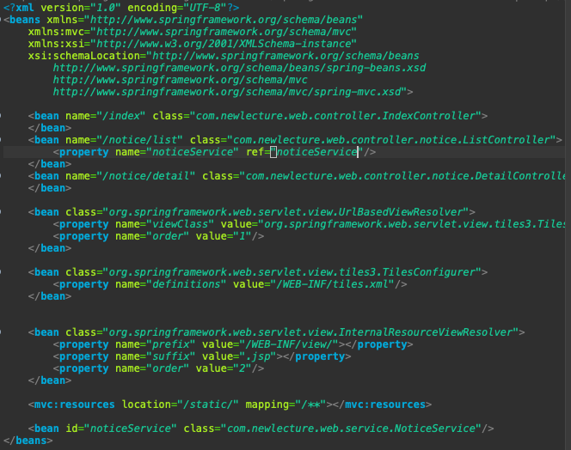
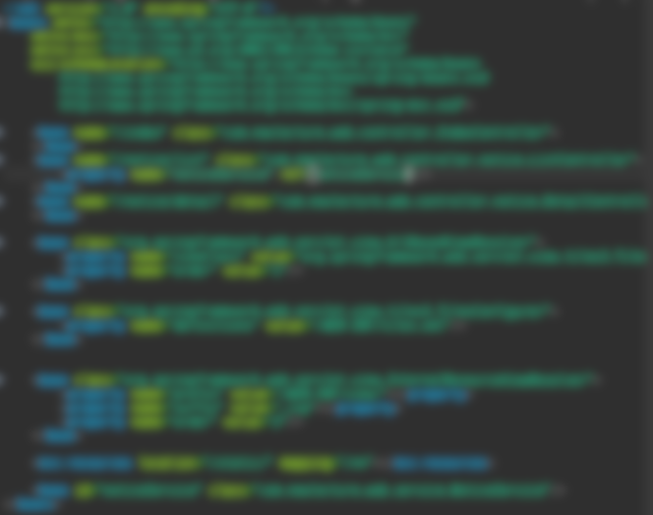
IOC 컨테이너에 ListController 객체를 생성한다.
ListController는 setNoticeService라는 Setter를 갖고 있다.
setNoticeService에 매개변수는 아래의 NoticeService 객체이다.

Slide 3
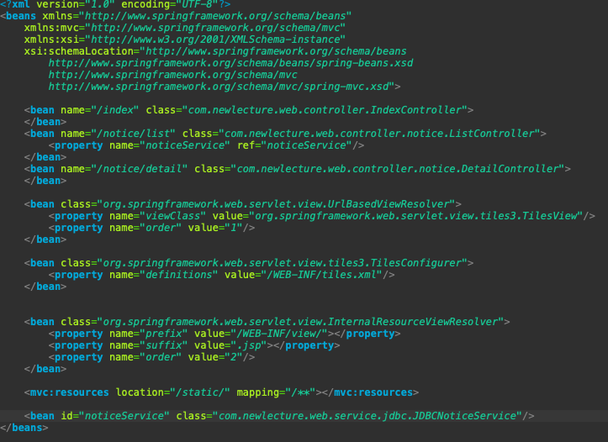
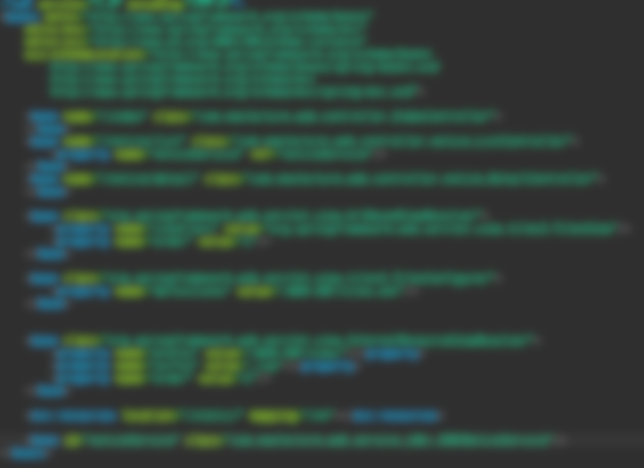
Setter <- interface
구현체

